Slide 1
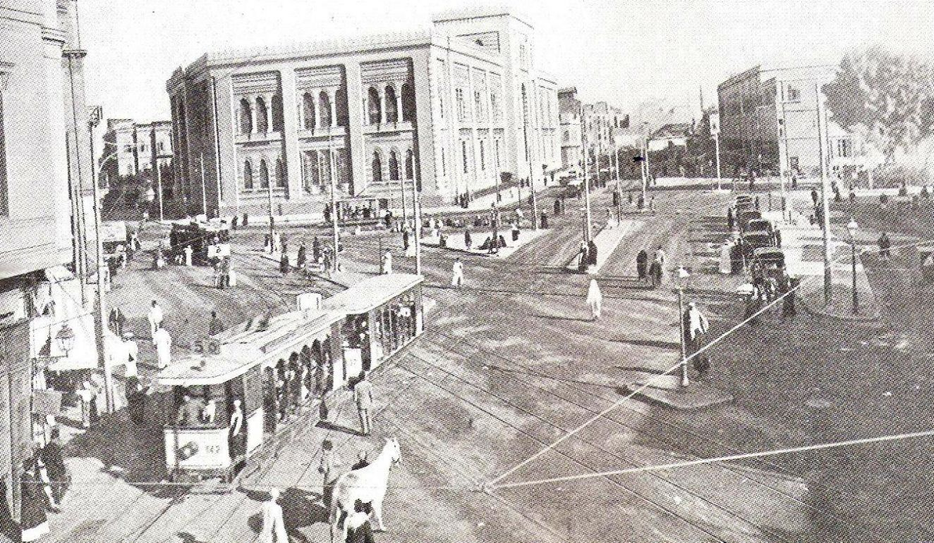
Midtøstens
Historie
(MØNA 1505)
Høst 2025
Forelesning 5:
Kultur og samfunn i imperialismens tid
albrecht.hofheinz@ikos.uio.no
Notes:
{bildet: Héliopolis [ved Kairo] ca. 1900}
tema i dag:
kolonisering av livsverden
intellektuelle reaksjoner på det

Slide 2
1700-t vs 1800-t
1700-t: gradvise reformer
1800-t: massivt brudd
→ milit., polit., økon., sos., kulturell SJOKK bryter med gradvise, ‹indigene› reformprosesser
Notes:
1700-t: reformer blir diskutert & implementert gradvis, forsiktig, delvis [også tatt tilbake; cf. Selīm Ⅲ (niẓām-ı cedīd) el. MA-Sulṭān Muḥammad Ⅲ (1757-90; konsoliderte sentralmakten/toll/handel/havn/diplomati, bl.a. vha. europ. teknologi)]
1800-t: massivt brudd av trad. ordninger/forhold/former ved innføring av radikalt nye ordninger/forhold/former — Napoléon 1798, Meḥmed ʿAlī fra 1812, Algérie 1830, Tanẓīmāt 1839,… tandem av ekstern & intern press, økende
→ milit., polit., økon., sos., kulturell SJOKK.
KUTTer (disrupts: avbryter/underminerer) gradvise, ‹indigene› reformprosesser
* Uttrykket صدمة الحداثة (the shock of modernity) stammer fra den syriske forfatteren Adonis.

Slide 3
Hvordan forstå og reagere på dette
SJOKKET?
Notes:
→ Ikke bare pol./mil./øk. svar, men må også bearbeides intellektuelt og på det kulturelle og sosiale plan :
sp om hvorfor? og reaksjoner — fra imitasjon til avvising og motstand

Slide 4
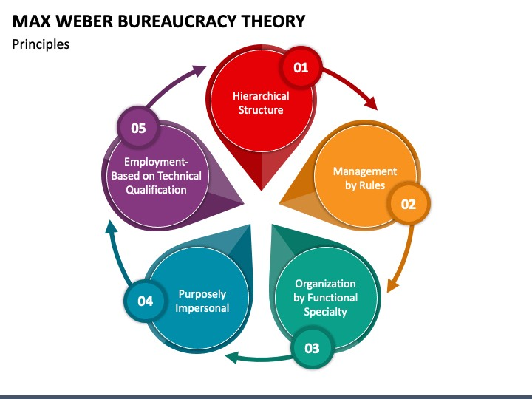
Byråkratisk rasjonalisering
faste, allmenngyldige regler
embete ‹abstrahert› fra person
privat eiendom og ‹offentlig› eiendom adskilt
byråkratisk registrering av ‹alt› : land, befolkningstall, eiendom, skoler & religiøse institusjoner, …
Notes:
For å forstå dimensjonen / betydning av dette sjokket må vi analysere det som skjedde strukturelt (hvordan grunnleggende strukturer ble endret).
Skjedde ikke bare i MØ, men i Europa og verden rundt.
→ Max Webers grunnleggende sosioøkonomiske analyse, der et sentralt element i beskrivelsen av den ‹moderne› orden er byråkratisk rasjonalisering:
Forsøk å utvide og effektivisere sentralstatens (og pengeøkonomiens) grep via
faste, allmenngyldige regler
embete ‹abstrahert› fra person
privat eiendom og ‹offentlig› eiendom adskilt {men: «mīrī»: ordet brukt på arab. for «offentlig» kommer fra amīr, altså: ‹tilhørende regenten›}
byråkratisk registrering av ‹alt› : land (M. ʿAlī 1821 avsluttet; skatt!), befolkningstall (militær/‹offentlig› arbeid,…), eiendom (skatt!), skoler & religiøse institusjoner (utdanning! offentlig mening, verdi- og normsystem!)

Slide 5
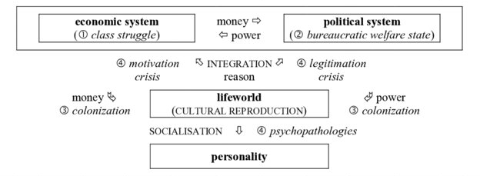
«Kolonisering»
Politisk/økonomisk
Sosialt & kulturelt: kolonisering av «livsverdenen» (Habermas)
Notes:
Statlig grep effektiviseres og utvides på ‹alt› :
→ Kolonisering av livsverdenen: sfærer som tidligere var ‹private› el. autonome
kommer i økende grad under kontroll av staten, og av økonomiske og sosiale systemer som er formidlet via og ‹behersket› av
sentralstatens lovgivning og forvaltning
pengestyrt verdensmarked
Graf: kilde: https://www.researchgate.net/publication/364954675_Value_Choices_and_Social_Change_in_the_Theories_of_Max_Weber_and_Jurgen_Habermas/figures?lo=1

Slide 6
Offentlig klokketårn: felles «tids-disiplin», upersonlig «orden», byråkratisk reglementert
Notes:
G eksempel: KLOKKE: ny «tids-disiplin» som regulerer, rasjonaliserer, ‹disiplinerer› arbeid og hverdag.
Generalisert ordning: etablerer en ‹felles› disiplin (nivellerer idiosynkratiske særegenheter).
Arbeid og fritid: tydelig avgrenset.
Alt skal ‹de-fineres›, kategoriseres i ‹enten-eller› kategorier.
Berører alle samfunnsområder, og alle samfunn, inkl. gruppeidentitet.
Byråkratisk forvaltning, organisering, klassifisering → menneskene, folk blir mer ‹adskilte› i forskjellige kategorier.
Byråkratiske regler & lovverk befester eksisterende grenser og/eller skaper nye.
[G 111: “It seems that for every set of boundaries the modern world has broken down, it has created others”]
samtidig som de skal skaffe en felles tilhørighet til og lojalitet overfor (nasjonal)staten (f.eks. skape en felles «osmansk» identitet som utvisker religiøse, regionale, språklige skillelinjer)
[ideal om {nasjonal samling} og det at alle skal stille sine særinteresser tilbake for å tjene ‹nasjonens› vel] []
—
{Klokketårnet ved Jaffa-porten [Bāb al-Khalīl <Bāb Miḥrāb Dāwūd] ble bygget 1908 og interessant nok revet i 1922 av den britiske Jerusalem-guvernøren Ronald Storrs siden det passet ikke i hans estetiske syn av den før-moderne ‹Jesus-byen› — bare ett eksempel for at mange britiske koloniale embetsmenn var opptatt av å ‹beskytte› ‹orienten› fra ‹den moderne sivilisasjonens ødeleggelser›…}

Slide 7
“We are sorry to say that there was a sort of coexistence [fusion] between the Christians and Muslims […] They visited each other frequently, which resulted in intimate relations between them and which introduced, bit by bit, a community of ideas and habits”
–Paul Riccadonna, katolsk misjonær i LB fra 1830-t
Notes:
Før: folk mindre orientert mot og integrert av den store ‹nasjonal›staten, men mer lokalt orientert og integrert:
delvis tettere kontakt og utveksling mellom forskjellige befolkningsgrupper:
cf. forskjellige religioner deltar i hverandres fester → misjonær som klager over hvordan kristne og muslimer omgås og deler en felles kultur; også G 111 om jøder, kristne og muslimer som omgås sosialt i Jerusalem:
Jawhariyye skriver om muslimske barn som kledde seg ut sammen med jødiske barn til Purim, om jødiske barn som ble med på feiringen av profeten Muhammads bursdag, og om hvordan han selv — en ortodoks kristen musiker — spilte i jødiske bryllup, og om at ↓
rike og fattige bor ved siden av hverandre, mindre atskilt ↔ fra sent 1800-t: rikere hushold begynner å flytte til mindre tett bebygde områder i utkanten av byene.

Slide 8
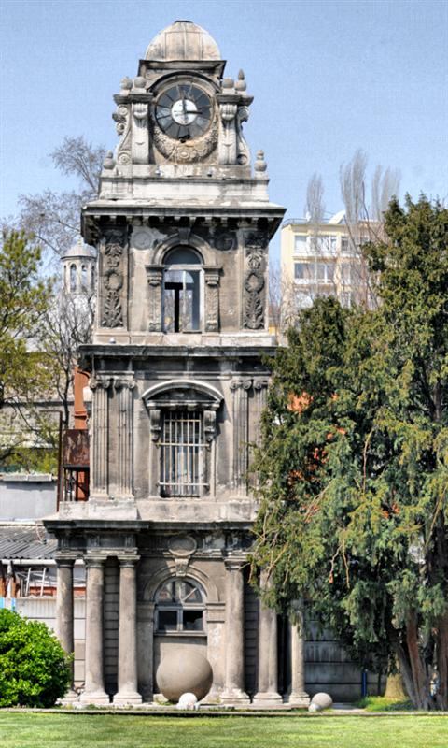
Safranbolu 1797
İstanbul 1849
Notes:
→ Spes. synlig forandring i bybildet der ‹moderne› (=europ. inspirerte) former og teknologier sprer seg:
• klokke (↑): 1st: vakttårn (med bjelleklokke) i «Safranbyen» Safranbolu: 1797 under Selim Ⅲ.
Eldste bevarte i İstanbul (1849): klokketårnet (Ṭōpḫāne Sāʿat Kulesi) til Nuṣretiyye-moskéen — i nyrenessanse-stil!
• …

Slide 9
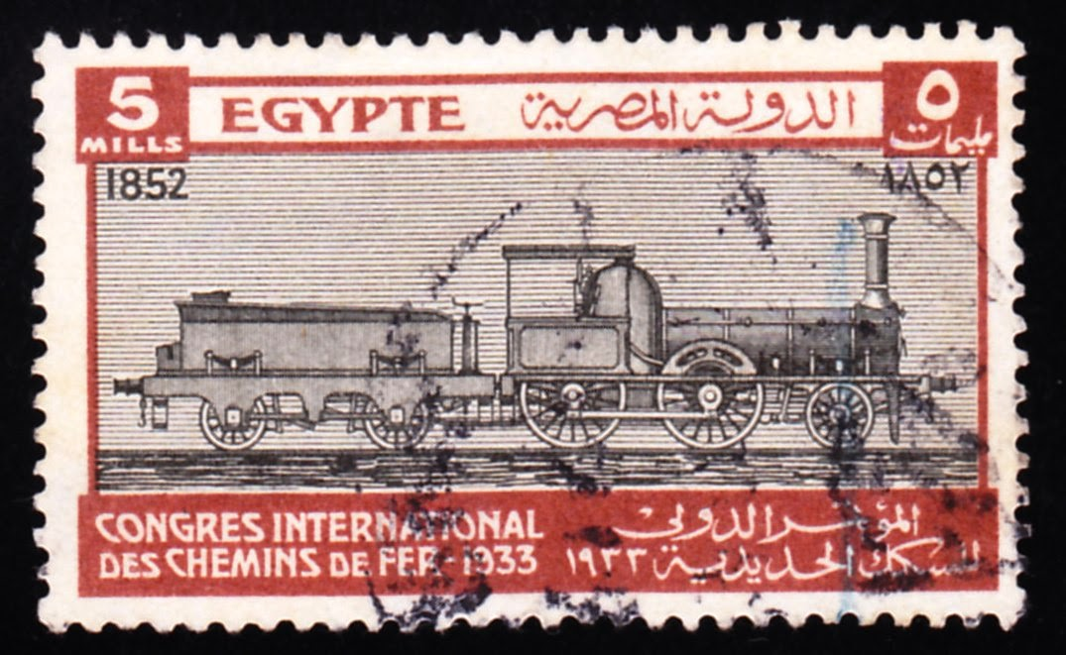
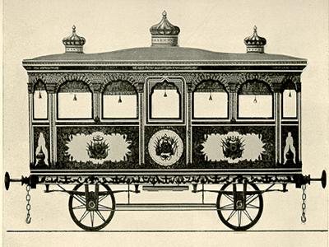
Jernbane
Notes:
• jernbane
(først [og første på hele d afrik. kontinentet]: Alexandria-Kafr al-Zayyāt [½-veis mot Kairo]: 1852-54, til Kairo 1856
…

Slide 10
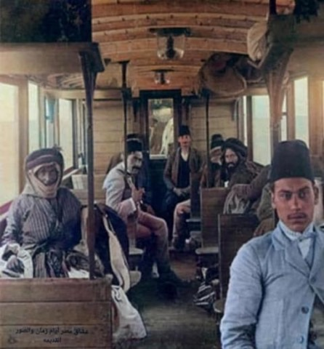
Ḥijāz-bane
1870-1908
Notes:
• jernbane
(viktigst/mest symbolsk: Ḥijāz-bane (Damaskus-Medina); planlagd siden 1870-t; åpnet 1908
for kontroll av og tilgang til de hellige stedene {+ tenkt: Jemen}

Slide 11
«Opplyste» byer
Notes:
gasslaterner (İstanbul fra 1850-t)
elektrisk gatelys fra 1890-t

Slide 12
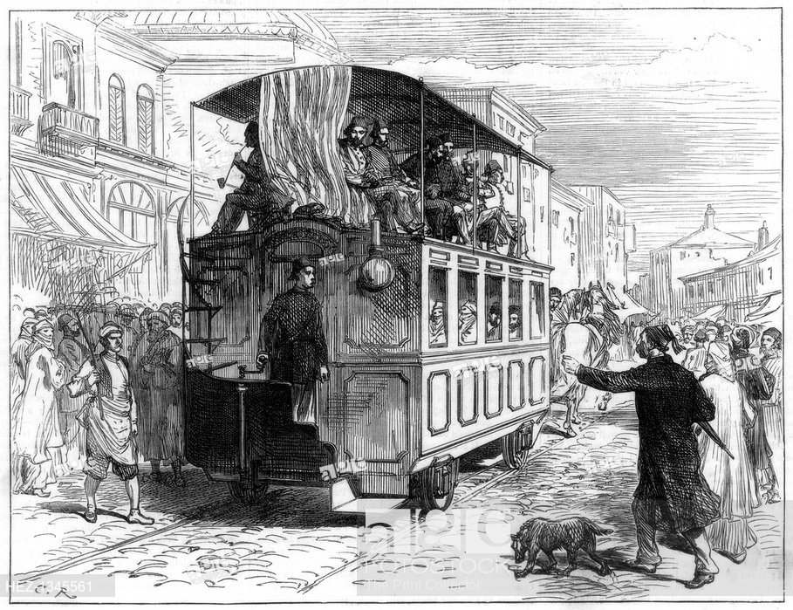
«Effektiv»
transport
Trikk i İstanbul fra 1871
Notes:
• trikk
İstanbul: trikk (dratt av hester, fra 1871; …

Slide 13
Notes:
… elektrisk fra 1912)

Slide 14
«Rasjonell»
byplanlegging
Port Saʿīd
etabl. 1858
Notes:
Etterhvert: helt nye bydeler for en ny tid og en ny {kolonial} elite
f.eks. Port Saʿīd [EG] (1858, markerer første spadetak for Suezkanalen)

Slide 15
Heliopolis, «Solbyen», bygd 1905-10
Notes:
f.eks. Heliopolis (1905-10) [ved Kairo]
{representative bygg med klassisistiske (og senere: orientalistiske) fasader, bredere og strake veier à la Paris (Haussmann 1853-1870) (sjakkbrettmønster),
også: alla franca mote}

Slide 16
Forbildet: Paris etter
Haussmann-renovasjonen (1853-70)
det gamle Paris som ble «rettet» →
Notes:
Forbilde: Paris etter Haussmann-renovasjon (1853-70)
[FR/Paris gjaldt for å være det ledende sentrum for modern kultur og livsstil]

Slide 17
Notes:
Heliopolis—en «moderne oase av helse og fornøyelse» (dvs. i det som ellers er en ørken av sykdom og plage)
bare 13 min [ikke ‹ca. et kvarter› ! : nøyaktig tid!] fra det gamle Kairo med den elektriske, metropole jernbanen (= métro)
elektrisk opplyst

Slide 18
Heliopolis, «Solbyen», bygd 1905-10
Notes:
Heliopolis: Brede gater, store plasser, ‹moderne› bygg med orientaliserende fassader, gatelys, moderne transportmiddel i en ny, menneskeskapt ‹oase›.
{sl. med senere, lignende ‹helt nye›, ‹moderne› byer konstruert som ‹oaser›. Eksempler finnes rundt omkring i verden, som Brasilia, New Cairo, Maṣdar City, Neom…}
{nede til høyre: Heliopolis Palace Hotel (åpnet 1910; omgjort til presidentpalass under Mubārak)}

Slide 19
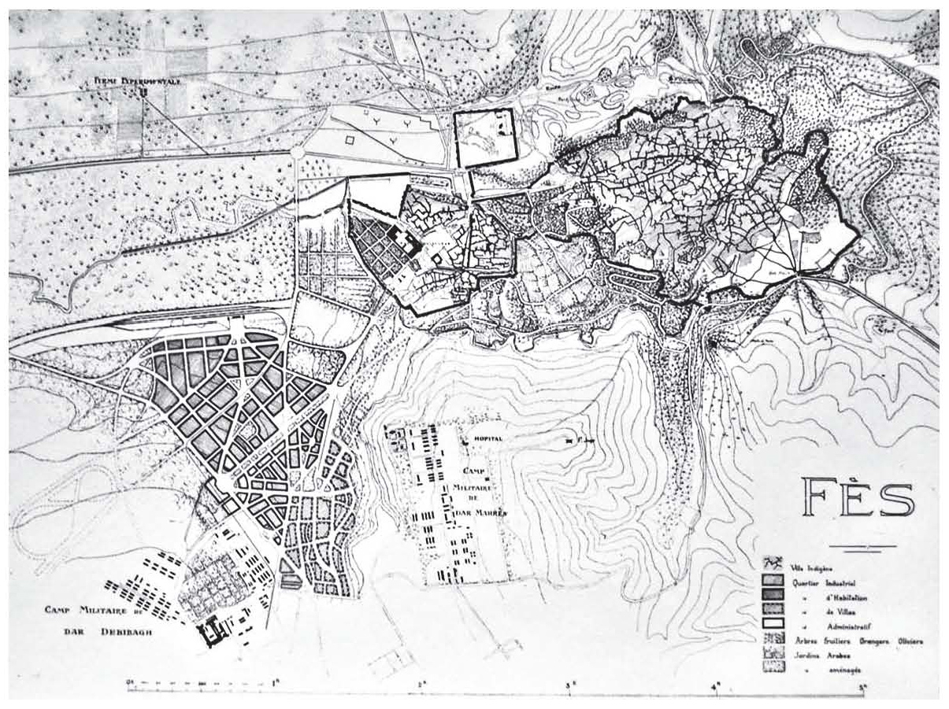
Notes:
nye ‹koloniale› bydeler utenfor de gamle sentrene som nå blir «la médina»:
Her: Fās (MA): «Ville indigène» (فاس البالي / ‹gamlebyen›) vs. «La ville nouvelle» (incl. 70 m bred «avenue de France», grande «place Lyautey» (etter FR kolonial erobrer & «résident général»), jernbanestasjon, …) (+ camps militaires)
Kontrast synlig i gateplan: det ‹kronglete›, gamle orientalske vs. det ‹rette›, moderne europeiske.

Slide 20
Fès: de «innfødtes by»

Slide 21
Fès: Ville nouvelle, place Lyautey, Av. de France
Notes:
Fès: Ville nouvelle, place Lyautey, Av. de France

Slide 22
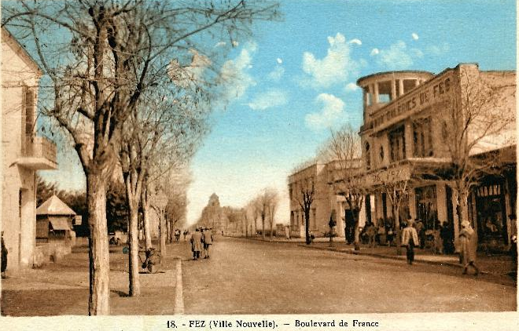
Notes:
strake linjer, brede gater, (klokke, gatelys) — som uttrykk av ‹orden›, det ‹opplyste›, gjennomtenkte/rasjonelle vs det ‹kronglete, kaotiske, mørke, orientalske›

Slide 23
Det ‹gamle› Kairo
Notes:
Kairo: fra dette (al-Ǧamāliyya | الجمالية) (“Islamic Cairo”)…

Slide 24
Det ‹nye› Kairo
“Downtown” (Mīdān Ṭalʿat Ḥarb | ميدان طلعت حرب)
Notes:
… til dette: “Downtown” Cairo (Mīdān Ṭalʿat Ḥarb | ميدان طلعت حرب)
bygd av franske arkitekter, etter Haussmanns modell, på 1860-70-t, vest for den historiske byen

Slide 25
Jerusalem:
jødiske & kristne «kolonier»
Notes:
Jerusalem: jødiske (fra 1860: »Montefiore’s Judenkolonie« Mishkenōt Shaʾananīm) og kristne (fra 1872) bosetninger utenfor gamlebyen
Her: tysk «Tempelkoloni» (fra 1872) med jernbanestasjon (1892) [legg merke til den ‹europeiske› tak-stilen]
[litt senere {1881): “American Colony», også den grunnlagt av kristne millenarister]

Slide 26
Den nye livs-verden ca. 1900
Nye teknologier (boktrykk, jernbane, trikk, elektrisitet, telegraf, grammofon, …)
  → mobilitet, kommunikasjon, informasjon, muligheter, forventninger, krav
Nye byggeformer og -stiler i nye bydeler
  → visuell splittelse av byrommet: ‘native’ vs. ‹modern/europeisk›
Nye sosiale klasser (‘absentee’ landeiere; ‹sekulær› utdannede intellektuelle)
Ny offentlighet (presse, kaféhus)
Notes:
: Helt ny ‹landskap› — fysisk og mentalt (G kap. 8 “The Life of the Mind”) ↑

Slide 27
«Alafranga»
mote
Notes:
Den nye verden var også fascinerende for mange i MØNA som ble begeistret for de nye tekniske løsningene og jobbet for å omsette dem hjemme (sl. lære av fienden)
og overtok ‹moderne› = europeiske kulturelle former :
Alafranga vs alaturka mote (bekledning, arkitektur (her: inne!), møbler (f.eks. stoler), mat (spisebord), musikk, litteratur [oversettelser og etterligninger av europeiske former: teater, roman]…) : alla franca = ‹markør› for ‹det nye, moderne› ↔ alla turca = bakvendt.

Slide 28
En ny «offentlighet»
Notes:
→ {en slags} kulturkamp:
Hvem skal råde over den «offentlige sfæren»?
som konstitueres bl.a. via
trykk: aviser, bøker
nye bystrukturer
kaféhus; grammofon; film; bil; fly
→ 2 typer respons:
Nahḍa ↔ forsvare ‹islamsk› identitet (via en ‹tilbake til røttene› [al-salaf al-ṣāliḥ = «de rettskafne forfedre», derav Salafiyya] + rengjøring, klargjøring, standardisering av normer, bevisstgjøring: dvs. strukturelt moderne trekk)

Slide 29
al-Nahḍa | النهضة
Kulturell «renessanse»
Selvforståelse : brudd med en «nedgangsperiode»
Forenkling, rensing og fornying av språk og uttrykk for å
  takle og uttrykke den moderne tids utfordringer
  vise seg jevnbyrdig med europeerne
  nå et større publikum
Notes:
→ Nahḍa:
«Oppstå» fra en nedgangsperiode; bevisst avgrensning fra det som rådet tidligere → førte til en ‹fornektelse› av reformarven fra 1700-t
avskaffe det som hadde ført til «nedgangen» (inḥiṭāṭ)
gjenoppdage det som er kjernen i ens egen kulturarv; rense det fra overflødige, uvesentlige elementer som hadde bidratt til nedgangen (språkreform!), forenkle tilgangen til denne kjernen for at flere skulle kunne forstå det
lære av Europa alt det som er forenlig med ens egen religion
en viss ‹sekularisering›: kristne arabere (fra Levanten) spiller en viktig rolle (samtidig som de anerkjenner islam som et kulturelt pregende element)
Lignende bevegelser blant tyrkerne og perserne (cf. G 147-8)

Slide 30
Rifāʿa al-Ṭahṭāwī
(1801-1873):
vitenskap
fornuft
frihet
rettssikkerhet
samfunnsansvar
for hjemlandet
Notes:
al-Ṭahṭāwī sendt til Paris som imām for EG stud. 1826-31 (dvs. han opplevde julirevolusjonen i 1830 mot restaurativ enevelde, som ga borgerskapet større friheter og politisk innflytelse)
Takhlīṣ al-ibrīz fī talkhīṣ Bārīz 1849 [‹konsis sammendrag av det som er vesentlig i Paris›]
beundrer fransk sivilisasjon, teknisk framskritt, og ikke minst politisk orden («frihet, likhet, brorskap»): alle er like foran loven og skal kunne utdannes til ethvert yrke; rettferdig beskatning; idéen om at borgerne tar ansvar for samfunn og stat i sin helhet; ytringsfrihet, rettssikkerhet og politisk medvirkning gjennom parlament.
‹Islam, riktig forstått, krever det samme› («Det vi kaller grunnprinsippene i fiqh [rettsvitenskap], kaller de ‹naturrett› – fornuftsbaserte regler [...] som de bygger sine sivilrettslige lover på. Det vi kaller grenene av fiqh, kaller de borgerrettigheter. Det vi kaller rettferdighet, kaller de frihet og likhet. Det å elske sin religion og ønske å beskytte den, kaller de å elske fedrelandet.») (“What we call the fundamentals of fiqh, they call ‘natural law’—rational regulations […] upon which they base their civil laws. What we call the branches of fiqh, they call civil rights. What we call justice, they call freedom and equality. The love of religion and the desire to protect it, they call love of country.”*) Han fortsetter å forklare at islam betyr å elske og å forsvare sin tro og sitt hjemland (waṭan), men at muslimene har glemt den andre biten (waṭan) og må derfor minnes om den igjen.
: et av de tidligste moderne eksempler på (proto-)nasjonaltanken i den arabiske verden.
Tilbake i Kairo, grunnla han 1835 «Språkskolen» (مدرسة الألسن): tusenvis av bøker oversatt fra europ. språk.
Parafrase av al-Ṭahṭāwīs Takhliṣ, “On Civilizing the Homeland”, in Charles Kurzman (ed.) Modernist Islam, 1840-1940: A sourcebook (New York: Oxford University Press USA, 2002)
Full text: “Similar to the science we call the fundamentals of fiqh, they have the science of ‘natural rights’ or ‘natural law’—rational regulations, stipulating good and bad, upon which they base their civil laws. What we call the branches of fiqh, they call civil rights or laws. What we call justice and benevolence, they call freedom and equality. The love of religion and the desire to protect it, whose adherence distinguishes the people of Islam from other nations in power and defense, they call love of country. But for us, the people of Islam, love of country is but one of the branches of faith, and the protection of religion is the core of all pillars. Every Islamic kingdom is a homeland for all those in it who belong to Islam. It combines religion and patriotism. Therefore, its children are obliged to protect it, for both reasons. But the practice has run to confine [this love] to religion because of its importance, while still desiring the homeland. Zeal for one’s country could be entirely for reasons of citizenship and status. This could be the case of the Qaysi, the Yemeni, the Egyptian, and the Syrian. However, in the homeland all humankind is equal. We find that parties, despite their differences, unite against the foreigner to protect their country, their religion, or their kind.”

Slide 31
Buṭrus al-Bustānī (1819-83)
Fornyet språk:
leksikon, ordbok, bibeloversettelse
Notes:
Buṭrus al-Bustānī (1819-83):
aviser
7-bd mod. encyklopedi Dāʾirat al-Maʿārif
1st. mod. arab. ordbok Muʿjam Muḥīṭ al-Muḥīṭ
mod. arab. bibeloversettelse
→ viktig for moderne arab. språk!
{cf. Rana Issa, The Modern Arabic Bible: Translation, Dissemination and Literary Impact (Edinburgh: Edinburgh University Press, 2022)}

Slide 32

Wāṣif al-Jawhariyyeh (1897-1972)
واصف الجوهرية
١٨٩٧-١٩٧٢
Notes:
musikk: Wāṣif al-Jawhariyyeh fra ca. min. 45
Jawhariyyehs musik er også et eksempel på al-Nahḍa-ånd: den er nemlig en blanding av tradisjonell stil med vestlige innflytelser, inkl. forsøket å utvikle en noteskrift, og å skape en egen [nasjonal] kunstmusikk basert på «folkemusikk». Hans første offentlige fremføring var basert på en arabisk oversettelse / musical-adaptasjon av «Romeo and Juliett» (شهداء الغرام). Dette er enda et eksempel på hvordan kunst og kultur i al-Nahḍa-ånd prøvde å til-‹egne› seg ‹verdens›-arv for å vise at araberne kunne uttrykke de samme idéer og følelser som andre nasjoner [ikke minst, de ‹ledende› nasjonene].

Slide 33
“The Ottoman Government and the Khedivate of Egypt have been opening schools for the teaching of the new sciences for a period of sixty years, and until now they have not received any benefit […] because of the nonexistence of philosophy, no fruit was obtained from those sciences”
Jamāl al-Dīn al-Afghānī (1838-1897)
al-Afghānī 1882
Notes:
Alafranga mote, det å kle seg og spise alafranga og adoptere enhver fransk farsott — at det skulle være essensen av det moderne,
vakte motreaksjoner:
«Muslimske modernister» kritiserte de som apet etter Europa i enhver mote uten å tenke seg om selv : det å tankeløst adoptere ytre former uten å ha en dyp forståelse av grunnleggende prinsipper (falsafa: «filosofien» = de fundamentale vitenskapelige og moralske prinsipper) — det ville bare svekke muslimene og fremme det imperiale prosjektet bak vestlig-styrt utvikling {al-Afghānī i CS 58}.
{sitatet på lysbildet er fra en tale al-Afghānī holdt i Kalkutta 1882; v. Kurzman, Modernist Islam 1840-1940: A sourcebook, Oxford 2002, s. 105}

Slide 34
“The first Muslims had no science, but, thanks to the Islamic religion, a philosophic spirit arose among them, and owing to that philosophic spirit they began to discuss the general affairs of the world and human necessities. This was why they acquired in a short time all the sciences with particular subjects that they translated”
Jamāl al-Dīn al-Afghānī (1838-1897)
al-Afghānī 1882
Notes:
De arbeidet derfor for å styrke ‹islam› og fremme en islamsk identitet og selvbevissthet som kunne stå imot dette imperiale prosjektet, både politisk og sosialt. Muslimene skulle gå tilbake til sine røtter og lære å tenke selv, … (↑ sitat 1882):
«De første muslimene hadde ingen vitenskap, men takket være den islamske religionen oppsto det en filosofisk ånd blant dem, og på grunn av denne filosofiske ånden begynte de å diskutere verdens allmenne anliggender og menneskelige behov. Dette var grunnen til at de på kort tid tilegnet seg alle vitenskapene med sine særskilte emner som de oversatte.”

Slide 35
“Muslims these days do not […] benefit from their education. For example, they study grammar, and the purpose of grammar is that someone who has acquired the Arabic language be capable of speaking and writing. The Muslims now make grammar a goal in itself. For long years they expend elaborate thought on grammar to no practical use, and after finishing they are unable to speak, write, or understand Arabic.”
Jamāl al-Dīn al-Afghānī (1838-1897)
al-Afghānī 1882
Notes:
… Muslimene skulle slutte å være opptatt av gammeldagse og nytteløse skolastiske finurligheter som de såkalte «lærde» (ʿulamāʾ) holdt på med, og isteden reformere utdanningen ved å fokusere på nyttig vitenskap; de skulle enes under en effektiv khalīfa, bygge opp en effektiv forsvarsstyrke ved å ta i bruk modern teknologi, og så slå tilbake europeisk imperialisme som truet både fra øst (India) og vest (N-Afrika, Balkan).

Slide 36
“as long as the Muslims persisted in their religion, and as long as the Qurʾān was read among them, it would be impossible for them to be sincere in their submission to foreign rule”
Jamāl al-Dīn al-Afghānī (1838-1897)
al-Afghānī 1884
Notes:
↑ For «så lenge muslimene holdt fast ved sin religion, og så lenge Koranen ble lest blant dem, var det umulig for dem å genuint underkaste seg under fremmed styre.»
{sitat fra al-ʿUrwa al-Wuthqà, 1884, i CS 58}
«Pan-islamisme» som ‘forenende’ ideologi
sterk hersker og stat (ny kalifat!)
modern teknologi
moderne kommunikasjonsmidler (presse)
{moderne organisasjonsformer} (hemmelige undergrundsorganisasjoner [en av hans tilhengere myrdet Shāh Nāṣir al-Dīn i 1896])
: aktivisme tilpasset den moderne tiden!
Mot slutten av al-Afghānīs liv prøvde osmansk sultan ʿAbdülḥamīd Ⅱ å vinne ham over og få ham til å fremme pan-Islamisme som ideologi for å styrke OR.

Slide 37
Islam = fornuft, ikke blind tradisjon (taqlīd)
Muḥammad ʿAbduh (1849-1905)
Notes:
al-Afghānīs viktigste tilhenger og medarbeider (tidsskrift al-ʿUrwa al-Wuthqà): Muḥammad ʿAbduh (1849-1905), EG, kombinerte tradisjonell islamsk utdanning med bredt studium av andre, inkl. moderne verk fra både arab.-isl. verden og Europa. Kjempet for reformer innen utdanning, samfunn, lovgivning og politikk; støttet ʿUrābī, måtte gå i eksil, men fikk vende tilbake til Egypt der han etterhvert ble landets øverste rettssakkyndig (muftī, 1899).
Grunnleggende tanke: islam = fornuft, ikke blind tradisjon!

Slide 38
“man was not created to be led by a bridle. He was endowed with intelligence […]. The proper role of teachers is to […] direct men into the paths of study.”
Muḥammad ʿAbduh (1849-1905)
Notes:
G 179-81: «Mennesket ble ikke skapt for å bli ledet med bissel. Han ble utstyrt med intelligens [...]. Lærernes rette rolle er å [...] vise menneskene inn på kunnskapens veier.»

Slide 39
Tenk selv!
“The friends of truth are those ‘who listen to what is said and follow its better way,’ as the Qurʾān (39:18) has it. It characterises them as those who weigh all that is said, irrespective of who the speakers are, in order to follow what they know to be good and reject what gives evidence of having neither validity nor use. Islam threw its weight against the religious authorities, bringing them down from the dominance whence they uttered their commands and prohibitions. It made them answerable to those they dominated, so that these could keep an eye on them and scrutinise their claims, according to their own judgement and lights, thus reaching conclusions based on conviction, not on conjecture and delusion.”
Notes:
Bruk fornuften! Tenk selv! Evaluer alt i lys av ordentlige bevis (ḥujja, dalīl)!
«Sannhetens venner er de som ‹lytter til det som blir sagt og følger dets beste vei›, som det heter i Koranen (39:18). Det er dede som veier alt som blir sagt, uavhengig av hvem som sier det, for å følge det de vet er riktig og avvise det som viser seg å være uten sannhet eller nytte. Islam gikk imot de religiøse autoritetene og fjernet dem fra den dominerende posisjonen der de utstedte sine påbud og forbud. Islam gjorde dem ansvarlige overfor dem de dominerte, slik at disse kunne holde øye med dem og granske deres påstander ut fra egen dømmekraft og innsikt, og dermed nå fram til konklusjoner basert på overbevisning, ikke på antagelser og vrangforestillinger.»

Slide 40
Imot taqlīd
“Islam encouraged men to move away from their clinging attachment to the world of their fathers and their legacies, indicting as stupid and foolish the attitude that always wants to know what the precedents say. Mere priority in time, it insisted, is not one of the signs of perceptive knowledge, nor yet of superior intelligence and capacity. Ancestor and descendant compare closely no doubt in discrimination and endowment of mind. But the latter has the advantage over his forebears in that he knows events gone by and is in a position to study and exploit their consequences as the former was not.”
Notes:
Mot blind tradisjon, dvs. det å følge det tidligere generasjoner har sagt uten å etterprøve & sjekke selv.
: mot taqlīd
«Islam oppfordret menneskene til å løsrive seg fra å klamre seg til fedrenes verden og deres arv, og fordømte som dum og tåpelig den holdningen som alltid vil vite hva forfedrene har sagt. Kun det å komme først i tid, insisterte den, er ikke et tegn på skarpsindig kunnskap, og heller ikke på overlegen intelligens og evner. Forfedre og etterkommere er nok ganske like når det gjelder dømmekraft og sinnets utrustning. Men den sistnevnte har en fordel fremfor sine forfedre ved at han kjenner fortidige hendelser og er i stand til å studere og dra nytte av deres konsekvenser på en måte den førstnevnte ikke kunne.»

Slide 41
Imot taqlīd
“So the authority of reason was liberated from all that held it bound and from every kind of taqlīd enslaving it, and thus restored to its proper dignity, to do its proper work in judgement and wisdom, always in humble submission to God alone and in conformity to His sacred law. Within its bounds there are no limits to its activity.”
Notes:
Grenser: bare Guds ordning (sharīʿa) — ikke det senere interpreter og skoler har forstått av det eller gjort av det.
«Fornuftens autoritet ble altså frigjort fra alt som holdt den bundet og fra enhver form for taqlīd som slavebandt den, og dermed gjeninnsatt i sin rette verdighet, for å gjøre sitt rette arbeid med god bedømmelse og visdom – alltid i ydmyk underkastelse kun overfor Gud og i samsvar med Hans hellige lov. Innenfor denne grensen finnes det ingen [andre] begrensninger for fornuftens virksomhet.»

Slide 42
Islamsk modernisme
imot taqlīd (blind å følge forfedrenes løsninger)
imot folkelig overtro
imot blind etteraping av europeerne
bruk fornuft! samt klare bevis fra det Gud har satt (tilgjengelig i vitenskap & tekstfiksert åpenbaring [Qurʾān & ḥadīth] forstått via ijtihād)
Notes:
Altså: al-Afghānī, Muḥammad ʿAbduh og likesinnede prøvde å finne svar på den moderne tids utfordringer ikke ved simpelthen å ta over europeiske løsninger hver smitt og smule, men ved å besinne seg på det de oppfattet som kjernen av sin egen identitet (islām), og rense den fra alt som senere hadde grodd over og tildekket den:
mot taqlīd (blind å følge forfedrenes løsninger)
mot folkelig overtro
mot blind etteraping av europeerne
: bruk fornuft! samt klare bevis fra det Gud har satt (tilgj. gjn. vitenskap og åpenbaring)

Slide 43
Islamsk modernisme: modern?
senere generasjoner vet mer! [→ mot taqlīd {& madhāhib}]
fokus på ratio, bevis, egen tenkning (istf. å stole på ‹lærde› autoriteters interpretasjoner) [sl. Kant]
= fokus på innhold i utsagn istf. hvem som har sagt det
alle som kan tenke har rett til å uttale seg
alle (=hver enkelt) som adressat: individets ansvar
forenkling av tekstkorpus
«Islam» som abstrakt prinsipp (og politisk ideologi)
Notes:
Hva er ‹modern› ved al-Afghānī, ʿAbduh, osv.?
både tankegods ↑ (forenkling, masser som adressat, individet, polit. ‹ideologi›,…) og …

Slide 44
Islamsk modernisme: modern?
Strukturer:
  organisasjonsformer (f.eks. YMMA, politiske partier, undergrunnsbevegelser)
  media (presse, boktrykk: ny kanon)
  utdanningsreform (al-Azhar)
  politisk (kalifatsbevegelse)
Notes:
…
strukturer (YMMA; Azhar-reform; kalifat,…)

Slide 45
Fornektede forløpere
Islamske reformbevegelser på 1700-tallet:
  ‹Moralsk› reform: alle troende bør forstå det islam egentlig dreier seg om, og handle deretter
  Internalisering: etikk & innsikt viktigere enn lov & dom
  Sufisme: etisk, psykologisk & organisatorisk repertoire
  Profeten som modell istf. senere lærde; ḥadīth istf. fiqh
  M. b. ʿAbd al-Wahhāb (1703-1792): puritansk reform, mot taqlīd & folketro
Notes:
Ref.-bevegelsene fra 1700-t: ↑
Tydelig dynamikk: mer vekt på individet som ansvarlig aktør i verden, ansvarlig for å forstå hva det betyr å være muslim, og og omsette det i praksis — et budskap som skal gjelde alle / folk flest, også de som inntil da var ansett som ulærd — for dem hadde det vært nok å simpelthen følger det de lærde forkynte.
↑ . Men:
Fornektet siden den dominerende oppfatningen var at den muslimske verden hadde blitt svak og derfor ikke kunne stå imot europ. teknologi og imperialisme.
Men ref.-bevegelsene fra 1700-t skapte grobunn for hvordan muslimene intellektuelt reagerte på og bearbeidet utfordringen i møte med europ. ‹moderne›
Det er bl.a. derfor at en har begynt å snakke om “multiple modernities”, om veier til ‹modernitet› som ikke utelukkende kom fra Europa.

